Slide 1
Greetings to All the participants
Приветствую всех участников

Slide 2
ROCK ART TREASURE OF NORTHERN PAKISTAN, ALONGSIDE THE SILK ROUTE AND ITS POSSIBLE RELATIONSHIP WITH TENGRISM.
СОКРОВИЩА НАСКАЛЬНОГО ИСКУССТВА СЕВЕРНОГО ПАКИСТАНА, БЛИЗ ВЕЛИКОГО ШЕЛКОВОГО ПУТИ И ИХ ВОЗМОЖНАЯ СВЯЗЬ С ТЕНГРИЗМОМ.

Slide 3
I am here to present a view of the Rich Rock Art treasure of Northern Pakistan, the area that hosts the worldwide famous “Silk route” and connect the Central Asia, China and the surrounding regions with the Indian sub-continent.
Я здесь, чтобы представить себе сокровища богатого наскального искусства в Северном Пакистане, области, которая проходит через всемирно известный «Шелковый путь» и соединяет Центральную Азию, Китай и прилегающие регионы с Индийским субконтинентом.

Slide 4
The region that also hosts the world highest famous mountains series like Karakorum, Himalayas and Hindu Kush.
В регионе также находятся самые популярные в мире горы, такие как Каракорум, Гималаи и Гиндукуш.

Slide 5
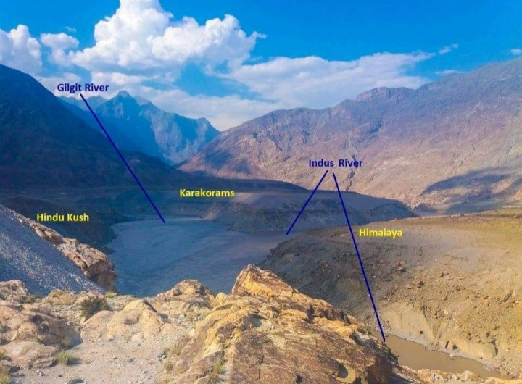

Slide 6
The northern part of Pakistan is a mountainous region located between the western Himalayas, the Karakoram in the east and the Hindu Kush in the west. This place of ancient routes made the Upper Indus the cradle and crossroads of different civilizations.
Северная часть Пакистана - это горный регион, расположенный между западными Гималаями, Каракорумом на востоке и Гиндукушем на западе. Это место древних маршрутов сделало верхний Инд колыбелью и перекрестком разных цивилизаций.

Slide 8
In the ancient past, Travelers, invaders, merchants, pilgrims and artisans from different ages and cultures used the legendary silk route to enter in the region and left their cultural and religious signs on the rocks, boulders.
В древности путешественники, захватчики, торговцы, паломники и ремесленники из разных эпох и культур использовали легендарный шелковый путь, чтобы проникнуть в регион и оставлять свои культурные и религиозные знаки на камнях и валунах.
Notes:
В древности путешественники, захватчики, торговцы, паломники и ремесленники из разных эпох и культур использовали легендарный шелковый путь, чтобы проникнуть в регион и оставлять свои культурные и религиозные знаки на камнях и валунах.

Slide 9
They carved their own signs, symbols, inscriptions and artworks on the giant rocks and boulders which include more than 50000 Rock Carvings and 5,000 inscriptions from different civilizations ranging from the eighth millennium BC to the coming of Islam in the 16th century AD in this region.
Они вырезали свои собственные знаки, символы, надписи и произведения искусства на гигантских скалах и валунах, которые включают более 50000 наскальных изображений и 5000 надписей из разных цивилизаций, начиная с восьмого тысячелетия до нашей эры и заканчивая приходом ислама в 16 веке нашей эры в этом регионе.

Slide 10
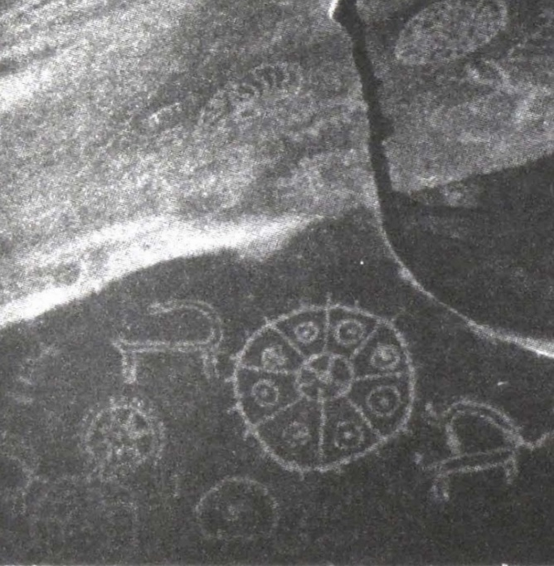
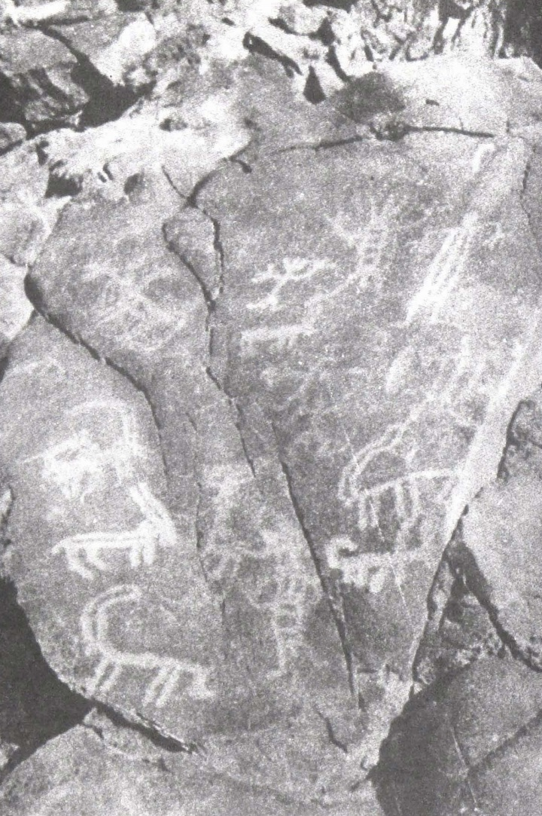
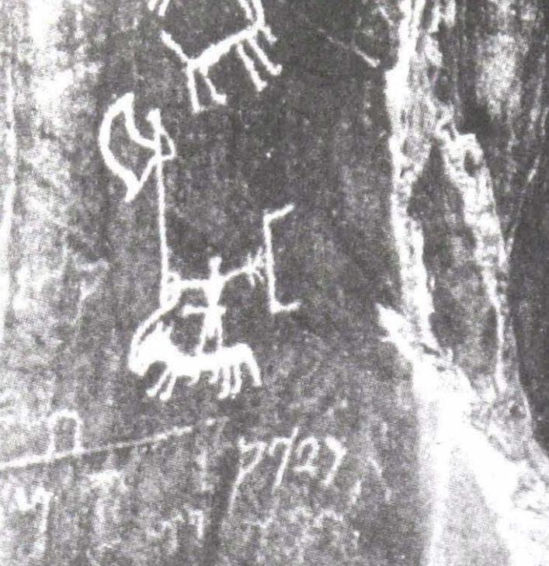

Slide 11
According to the scholars who worked here, agriculture started in the third millennium BC, in the region and carvings of horses were also started here for the first time which are the clear indications of the Central Asian migration.
These scholars are of the view that different central Asian tribes including “SAKAS” came to this region in the beginning of the first millennium BC, as invaders.
По словам ученых, которые здесь работали, земледелие началось в третьем тысячелетии до нашей эры, в этом регионе также впервые начали вырезать лошадей, что является явным свидетельством миграции из Центральной Азии. Эти ученые считают, что различные центральноазиатские племена, в том числе «САКАС», пришли в этот регион в начале первого тысячелетия до нашей эры в качестве захватчиков.

Slide 12
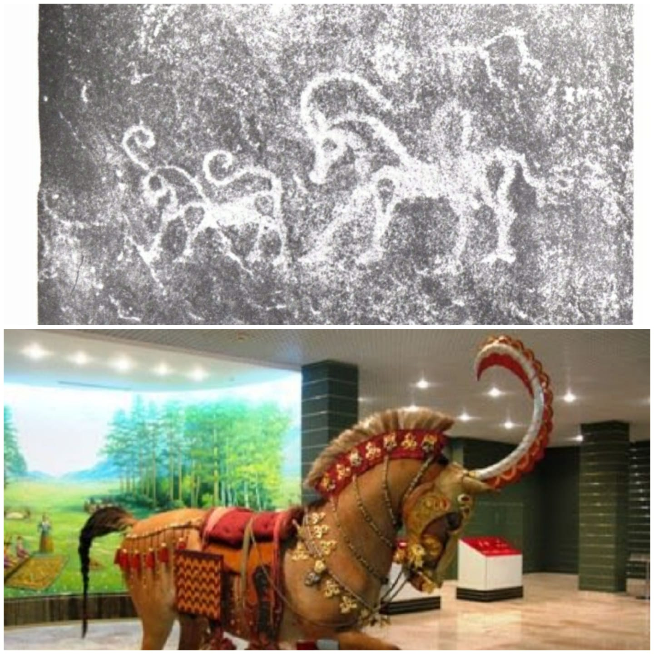

Slide 13
Since this place has been a central crossing point and a path way to Indian sub-continent for the outsider, therefore I strongly believe that there must be traces of “Tengrism” in this rich treasure of rock Art in the Northern Pakistan.
Поскольку это место было центральным пунктом пересечения границы и путем на Индийский субконтинент для посторонних, я твердо верю, что в этом богатом сокровище наскального искусства в Северном Пакистане должны быть следы «тенгризма».

Slide 14
I suggest to the conference participants to conduct further studies here and explore this treasure for better result of ancient past of the tengri beliefs.
Предлагаю участникам конференции провести здесь дальнейшие исследования и изучить это сокровище для лучшего отражения древнего прошлого верований тенгри.

Slide 15
Thank you all
Спасибо вам всем

